Slide 1
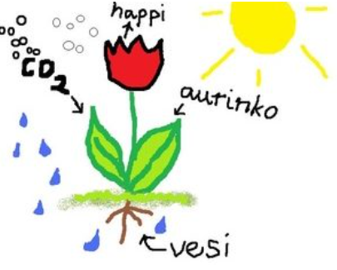
Energia
Lähes kaikki käyttämämme energia on peräisin auringosta.
Auringon säteilyenergiaa sitoutuu kasveihin kemialliseksi
energiaksi (sokeri) yhteyttämisreaktiossa.
Kemiallinen energia vapautuu
palamisreaktiossa.

Slide 2
Energian säilyminen
Heilurissa potentiaalienergia muuttuu liike-energiaksi ja …
Ja liike-energia muuttuu takaisin taas potentiaalienergiaksi.
Energia voi muuttua muodosta toiseen, mutta sen kokonaismäärä pysyy samana.
Energiaa ei siis voi luoda tyhjästä eikä hävittää.
Tämä on energian säilymislaki.

Slide 3
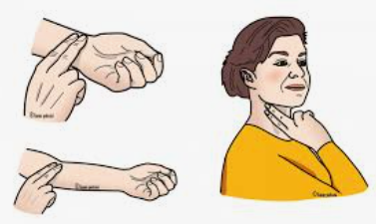
Työ Pulssin mittaaminen
Mittaa oma lepopulssi.
Tee 10 kyykkyhyppyä ja mittaa pulssi uudelleen.
Miten selittäisit havainnot?

Slide 4
Hyötysuhde
Mitä energian muutoksia tapahtuu mopolla ajettaessa?
Bensiinin kemiallinen energia muuttuu…
liike-energiaksi
lämpöenergiaksi
ääneksi
valoksi
Hyötysuhde kertoo kuinka suuri osa käytetystä energiasta muuttuu hyödylliseen muotoon.

